Slide 1

основи

Slide 2
Основи - це складні речовини, до складу яких входить катіон металу і I-валентний гідроксид аніон OH.

Slide 3
назви основ
Хімічні назви основ складаються з двох слів: Перше - назва металу,а друге-гідроксид.

Slide 4
Основи поділяють на:
Розчинні у воді
Нерозчинні у воді

Slide 6
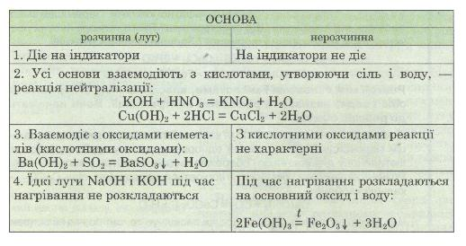
Хімічні властивості

Slide 7

Фізичні властивості основ:
Розчинних у воді:
Білі
Кристалічні
Мілкі
Їдкі
Нерозчинних у воді:
Різне забарвлення
Не мілкі
Не їдкі

Slide 8
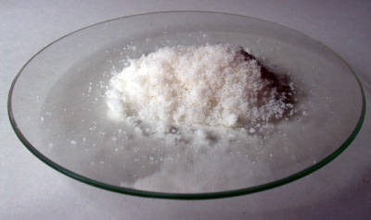
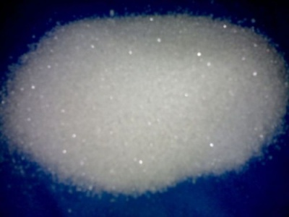
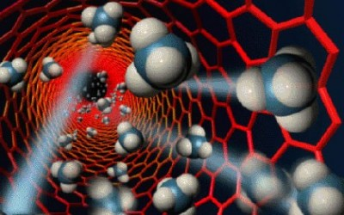
Зображення основ

Slide 9
Основи в побуті:
Ca(OH)2-гашене вапно
NaOH-входить до складу мила
NH4OH-нашатирний спирт
Fe(OH)3-протиотрута проти миш‘яку

Slide 10
Виконали учні 8 фмек класу:
Антонишин Максим
Галак Богдан
Наконечний Андрій
Шибіко Василь

